Slide 1
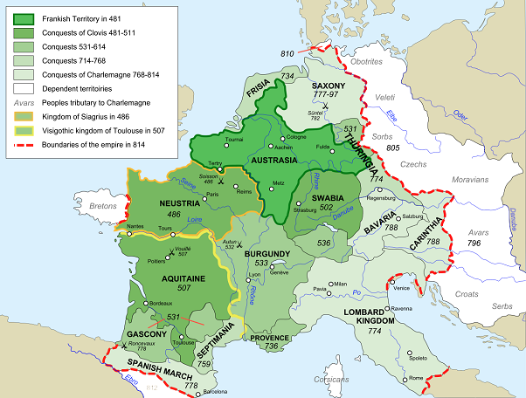
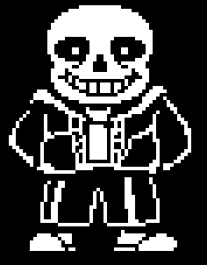
사멸위기언어와그언어의복원방안
이 페이지는 미리보기 방지용입니다.
자리에 착석하고 발표자(강인구)가 입을 열때까지 침묵으로 일관해주시기 바랍니다.

Slide 2
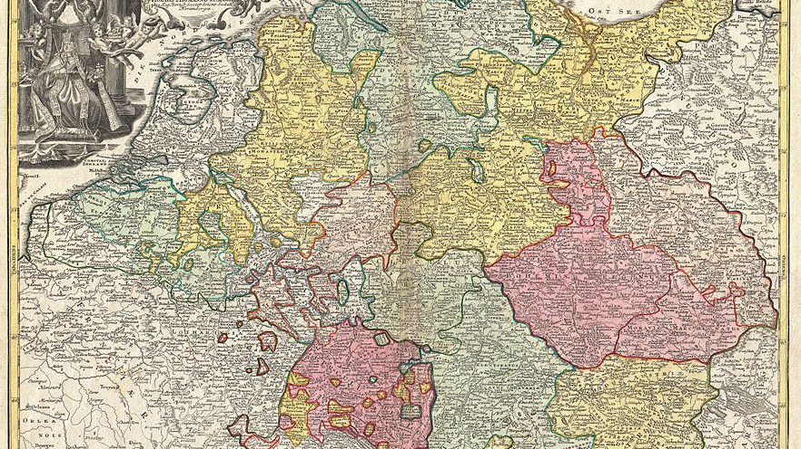
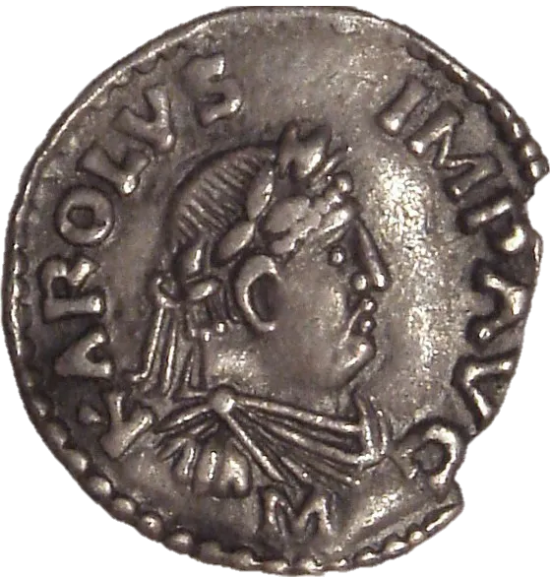
“To have another language is to possess a second soul”
- Charlemagne

Slide 3
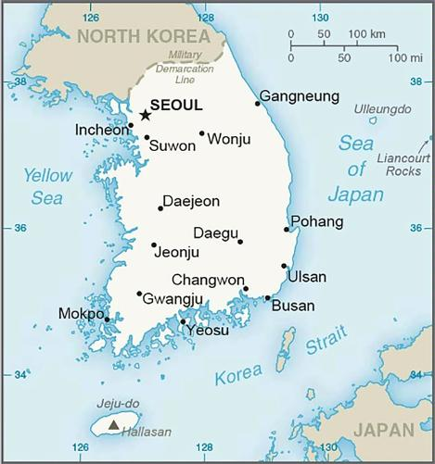
안녕하십니까

Slide 4
நீங்கள் எப்படி இருக்கிறீர்கள்?
سلاو هاورييان
Hello everybody
안녕하십니까
hvernig hefur þú það?
וויאזוי גייט עס?
皆さんこんにちは
Привіт мої друзі
ya ya kake?
Guten morgen
Сәлем, достар
здраво пријатељи!
Croeso. Wedi blino dw i.
قانداق قىلىۋاتىسىز؟
Si po ja kalon?
imaynallam?
ahvoling yaxshimi?
ހެލޯ އަހަރެންގެ ރައްޓެހިން
kif sejjer?
zer moduz zaude?
шумо чӣ хел?
နေကောင်းလား?
хәлләрең ничек?
Jak się masz?
Hola como estas?

Slide 5
언어의 죽음

Slide 6
언어의 죽음
화자수가 줄어들어 점차 쓰이지 않게됨을 일컫는 말. 죽음보단 사멸이라는 단어가 더 많이 쓰임.

Slide 7
언어의 죽음
사어

Slide 8
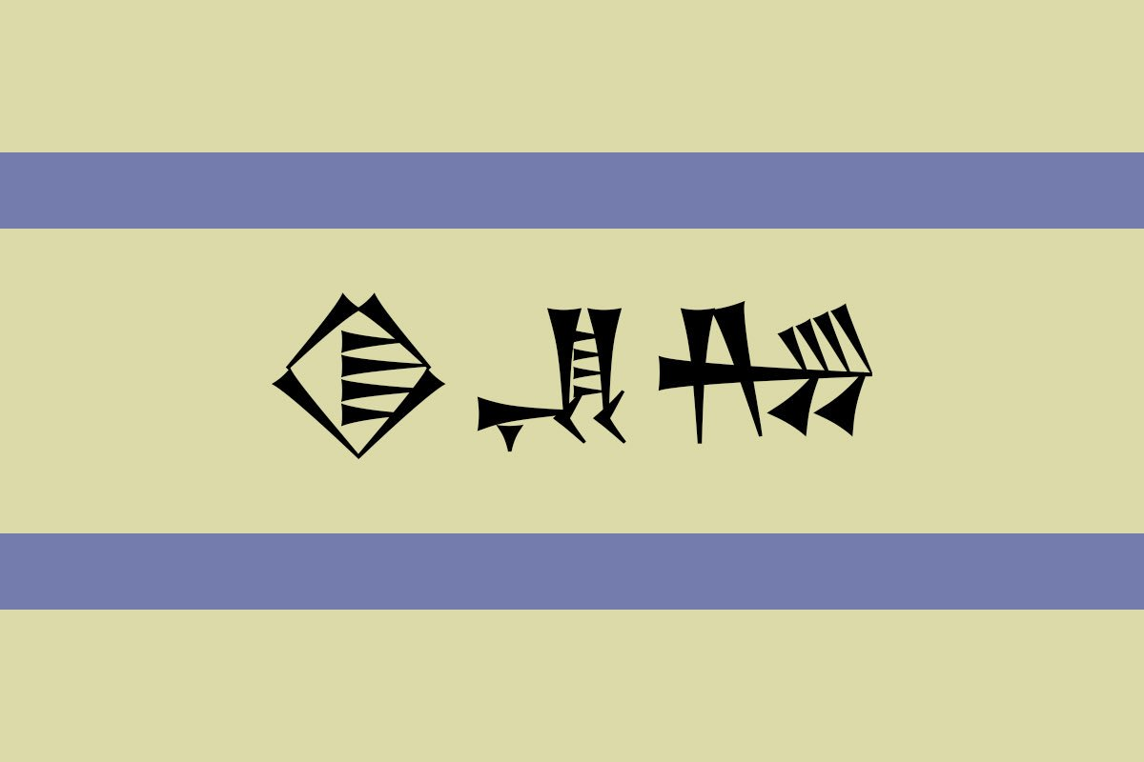
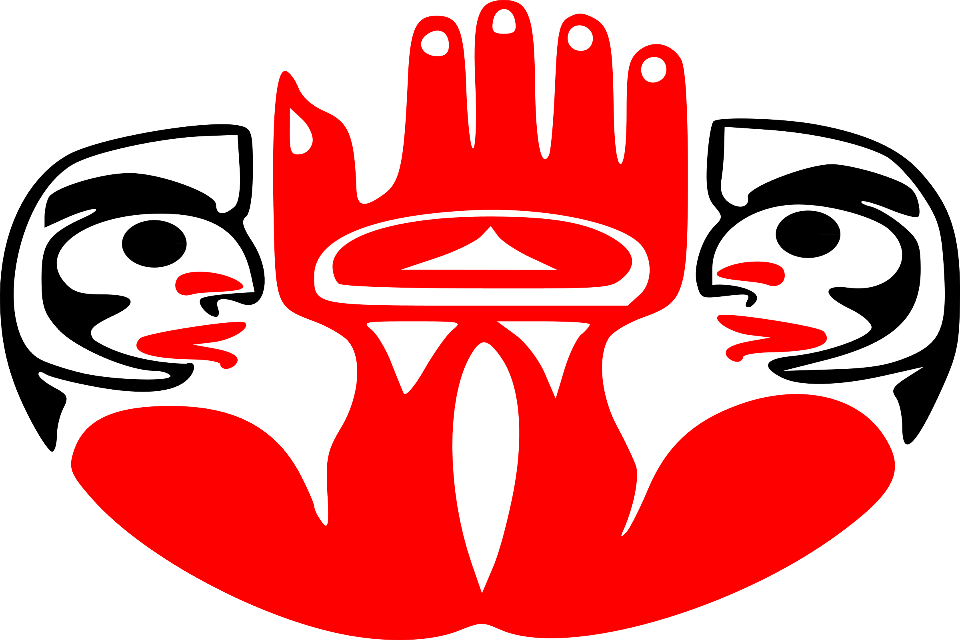

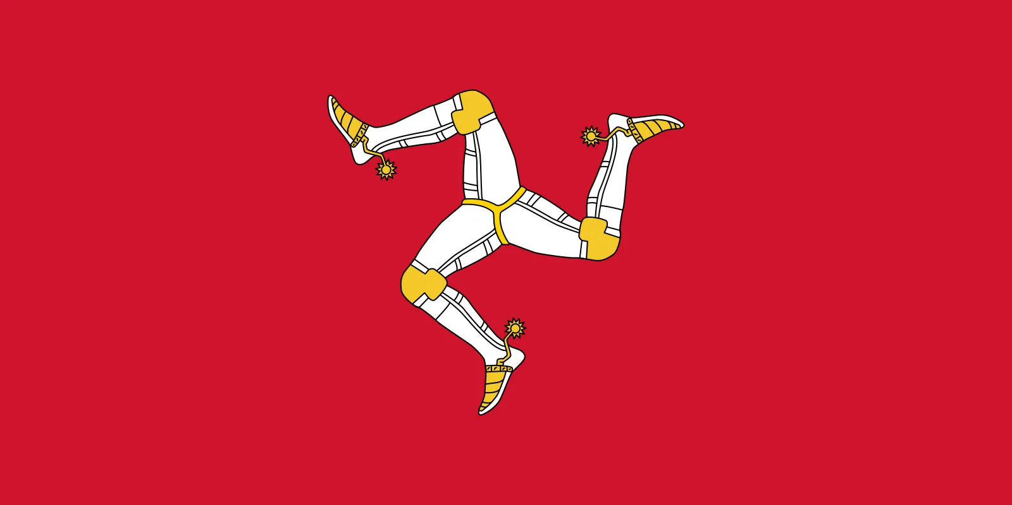
사어
수메르어
누차눌트어
제주어
맨어

Slide 9
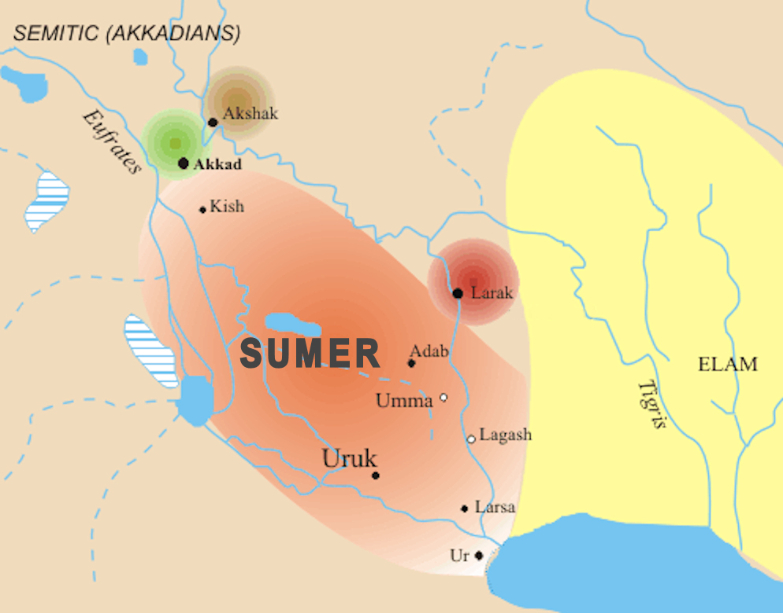
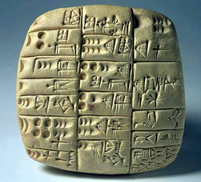
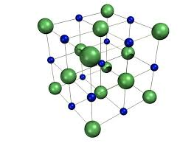
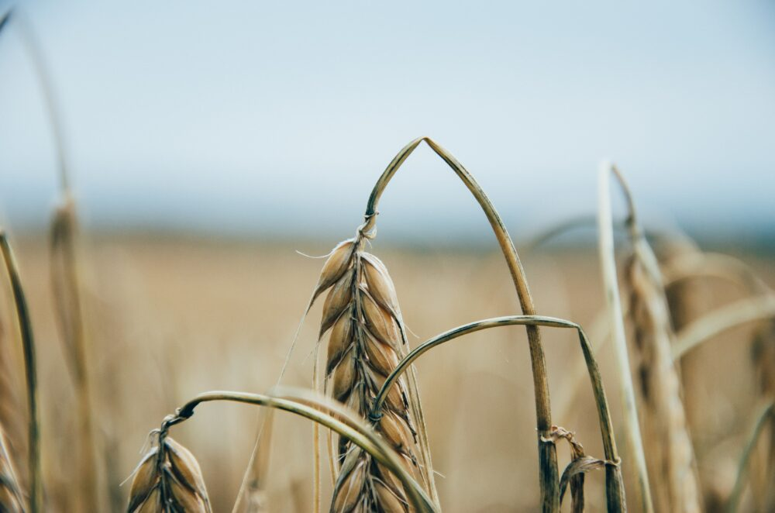
수메르어
< 수메르어와 아카드어를 표기하기 위해 사용된 수메르 – 아카드어 설형문자

Slide 10
수메르어
멸종(사유: 공동체 멸망)

Slide 11
사어
수메르어
누차눌트어
제주어
맨어

Slide 12
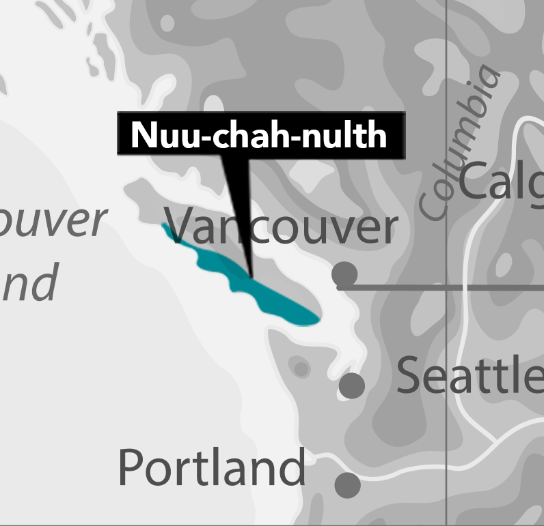
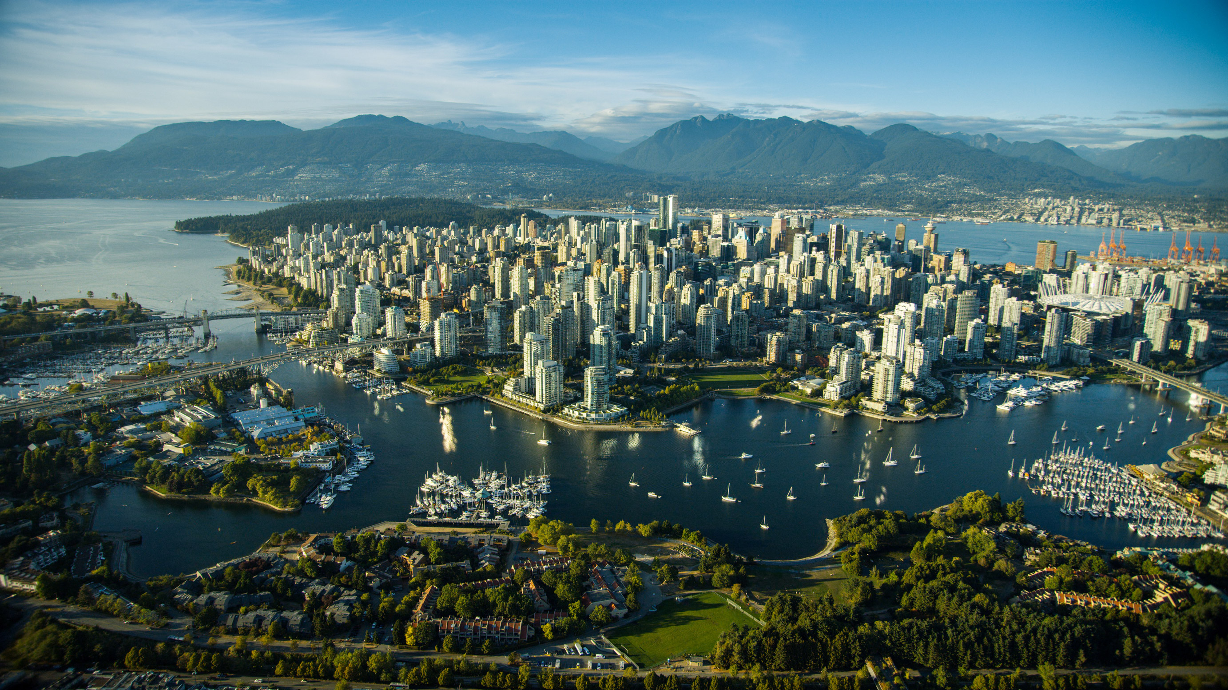
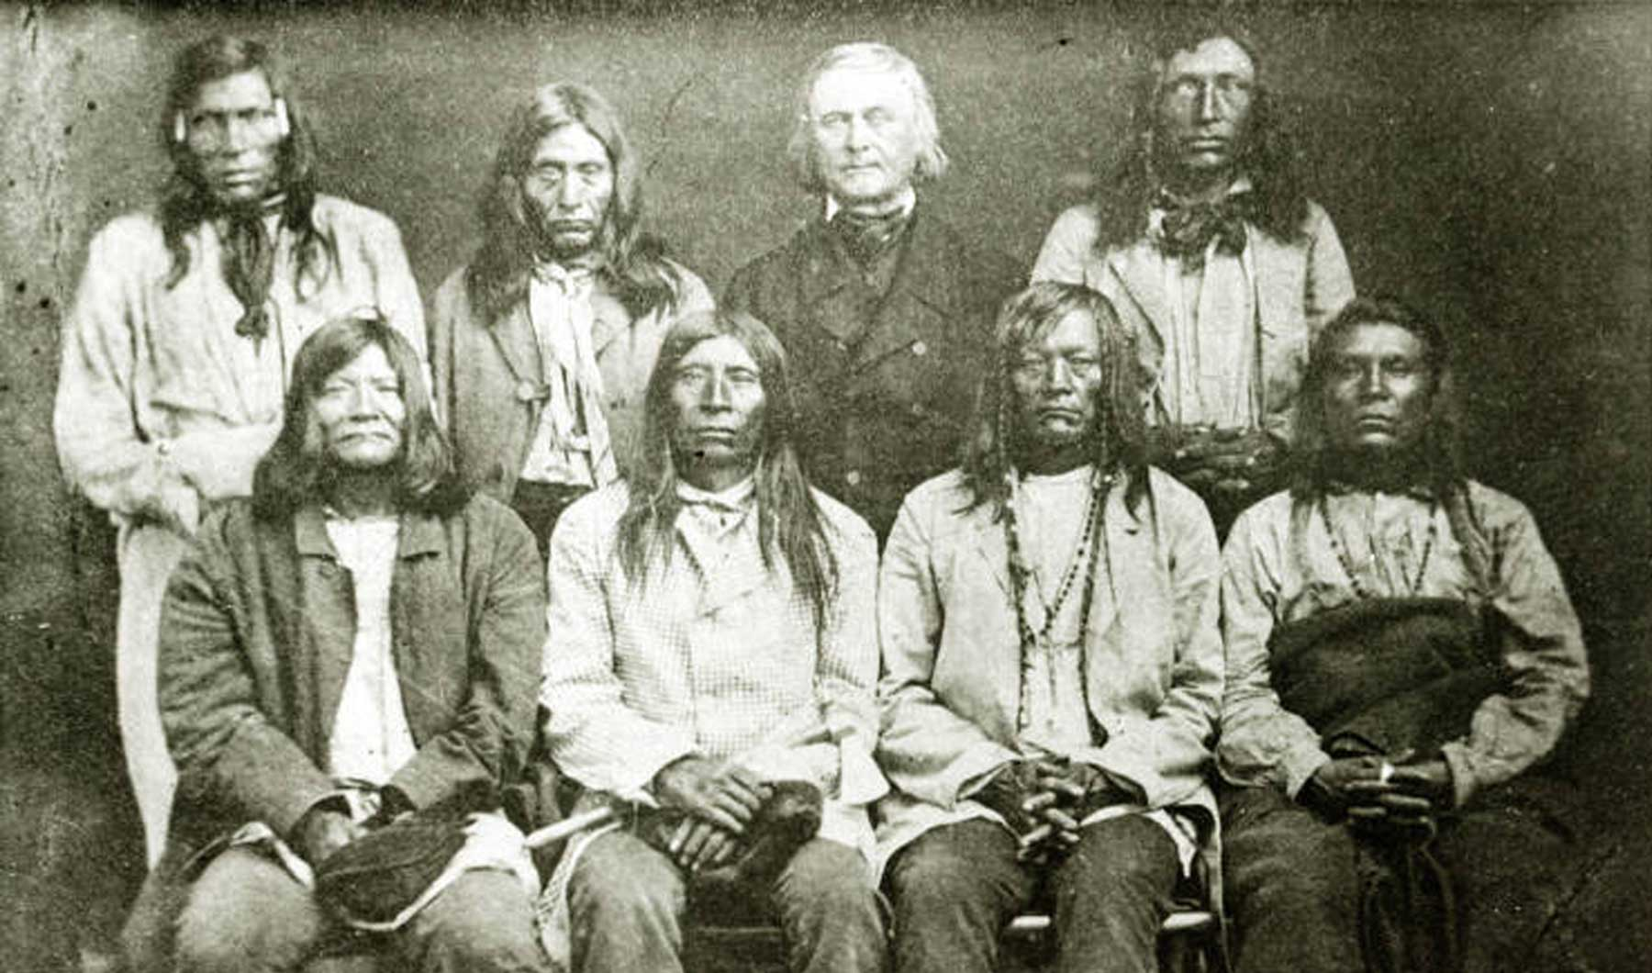
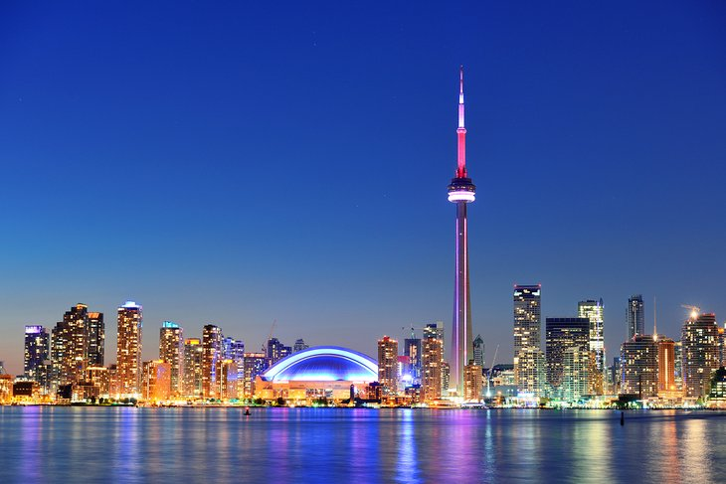
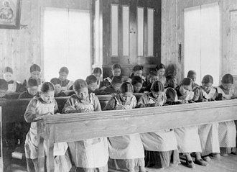
누차눌트어
본래 벤쿠버 섬에는 원주민들이 많이 살고 있었다.
캐나다의 원주민들은 자신의 언어와 종교를 박탈당하고 기숙학교에 보내져 끔찍한 짓을 당했다.

Slide 13
누차눌트어
멸종(사유: 언어학살)

Slide 14
사어
수메르어
누차눌트어
제주어
맨어

Slide 15
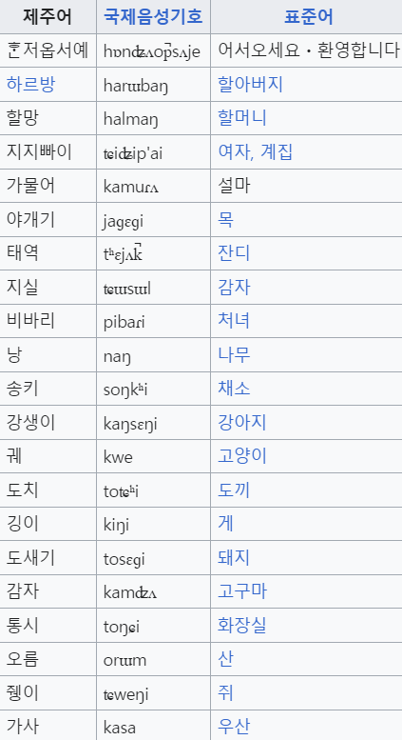
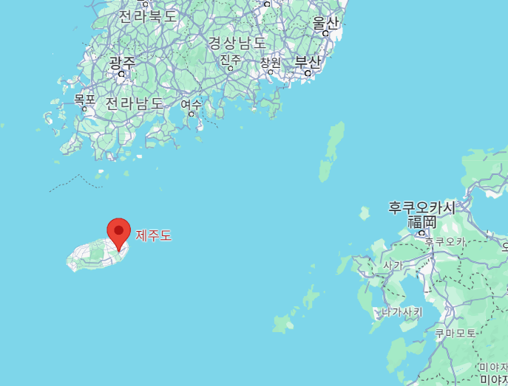
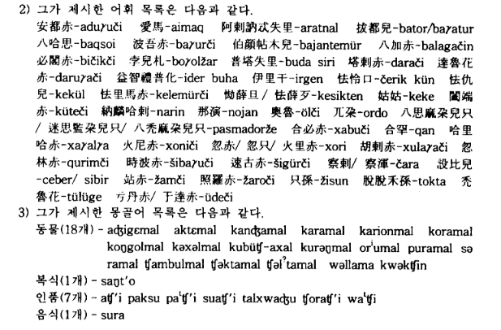
제주어
우리나라와 멀리 떨어진 섬이라는 점과 일본과 몽골어에서 단어들을 차용하여 우리가 쓰는 한국말과는 괴리감이 큰 제주어가 탄생함.
중세 몽골어와 제주도 방언을 비교 연구하고있는 논문.

Slide 16

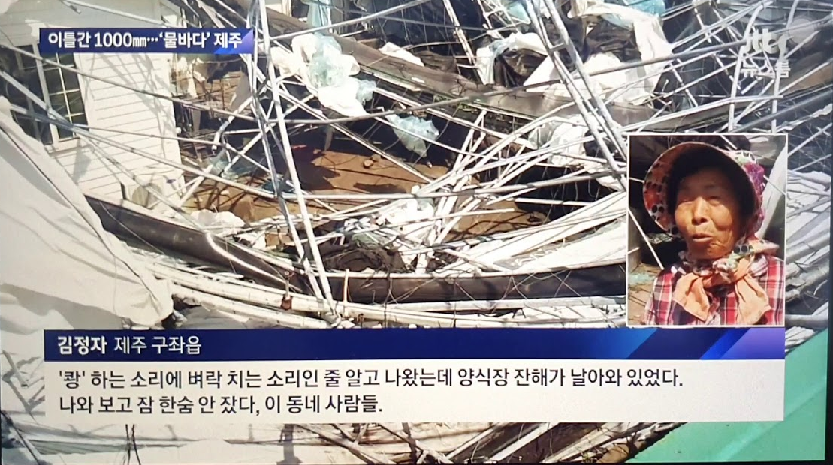
제주어
제주어의 꾸준한 노출로 인해 1020세대들의 관심이 증가하고 있음.

Slide 17
제주어
사멸위기(사유: 방언사용감소)

Slide 18
사어
수메르어
누차눌트어
제주어
맨어

Slide 19
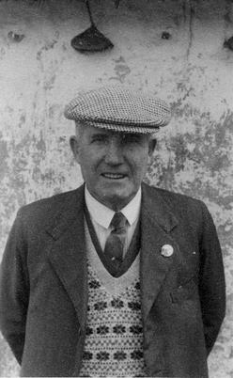
맨어
“박대위, 생년월일이 언제지?”
“예? 2001년 11월 15일입니다.”
“21세기 인간이군. 나는 20세기 인간이야. 1974년 12월 27일 생이지. 혹시 그 날에 대해 아는 것 있어?”
“리선생님의 생일이라는 것 말고 말입니까? 모릅니다. 무슨 날입니까?”
“네드 매드렐이라는 어부가 죽은 날이야.”
“네드 매드렐? 그게 누구지요?”
“잉글랜드 본토와 아일랜드 사이에 길이가 한 50킬로미터 쯤 되는 섬이 하나 있지. 맨(Man)이라고 해. 그곳은 망스라고 하는 별나게 생긴 고양이의 원산지로 알려져 있지. 그리고 맨에서 쓰였던 말도 망스라고 해. 에드워드 매드렐은 맨에서 태어나고 죽은 평범한 어부야. 그 섬 출신이니 당연히 망스를 썼지. 그의 인생은 특별할 것이 없고, 고향의 말을 썼다는 것도 당연한 일이지. 하지만 평범하지 않은 사실이 하나 있어. 에드워드 매드렐은 최후의 망스 원어민이었어. 1974년 12월 27일에 그가 죽었을 때 맨 사람들은 모두 영어를 쓰고 있었거든. 따라서 그 날은 맨의 말이 죽은 날이기도 해.” –카이와판돔의 번역에 관하여 中
맨어의 마지막 화자 네드 매드렐의 생전 모습.

Slide 20
맨어
멸망..?

Slide 21

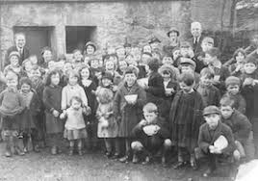
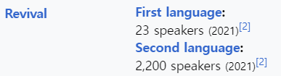
맨어
맨어 멸망할까봐 19세기에 설립

Slide 22
맨어
소생

Slide 23
소생 방안
1. 언어에 대한 관심을 높임.
2. 좋은 교육 체계를 만듦.
3. 정부 및 기관에서 언어 관련
정책 마련
.
.
.

Slide 24
감사합니다.
사실은끝말잇기잘하는법하고싶엇음

